Slide 1


Slide 2










Slide 3

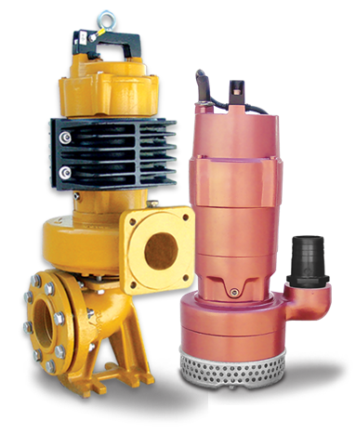

S
P
I
C
O
پدیـده ای نـو در تکنـولــوژی سیـالات
New Phenomenon In Fluid Technology

Slide 4




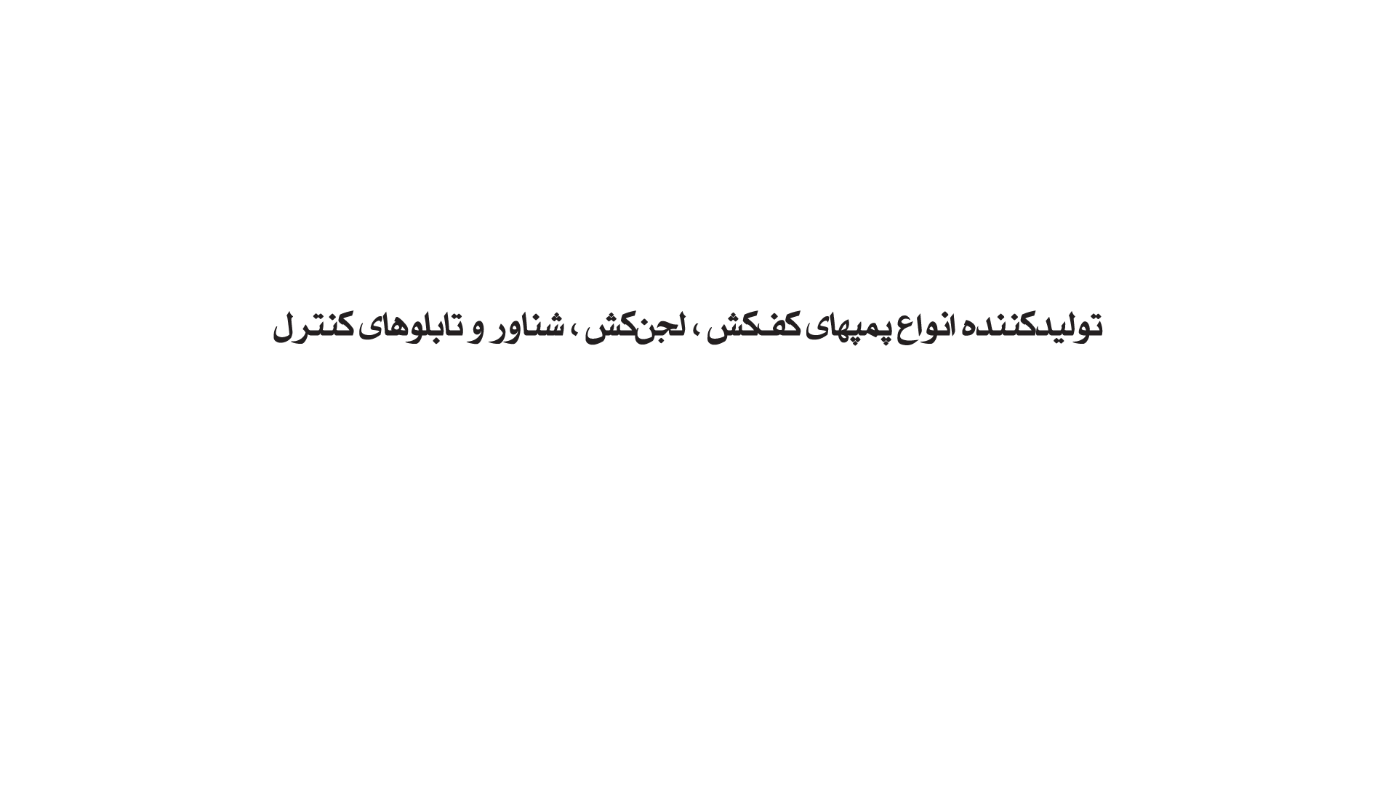
















Slide 5











Slide 6






Slide 7












Slide 8









w
شناخت بوستر پمپ

Slide 9
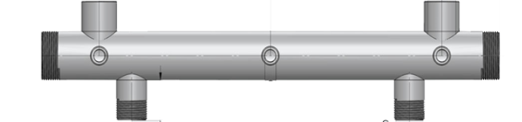
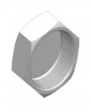
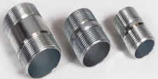
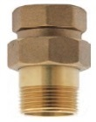
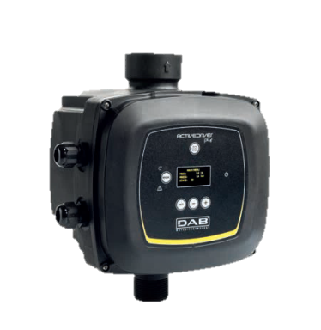
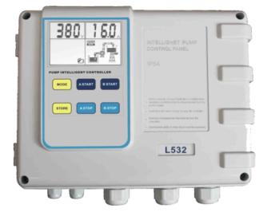
قطعات تشکیل دهنده بوستر پمپ ها
منیفولهای ورودی
منیفولد های خروجی
شاسی و بیس پلیت پمپ ها
پایه نگدارنده و صفحه نصب تابلو
واسطه ها و درپوش ها
شیر الات
واسطه پمپ
شیر یک طرفه
سیستم های کنترل

Slide 10
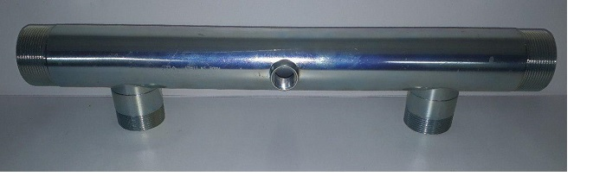
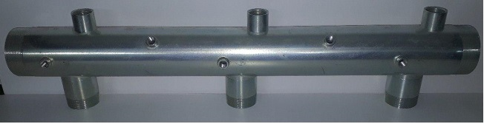
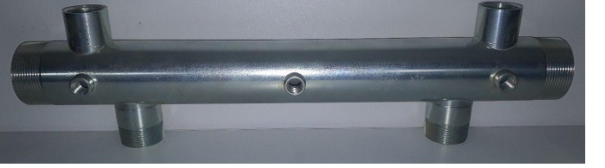
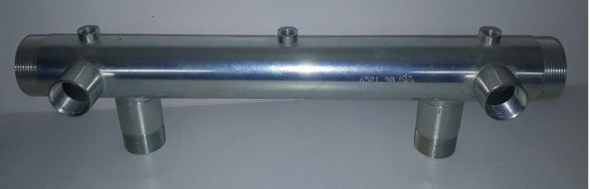
قطعات تشکیل دهنده بوستر پمپ ها
منیفولهای ورودی
منیفولد های خروجی

Slide 11
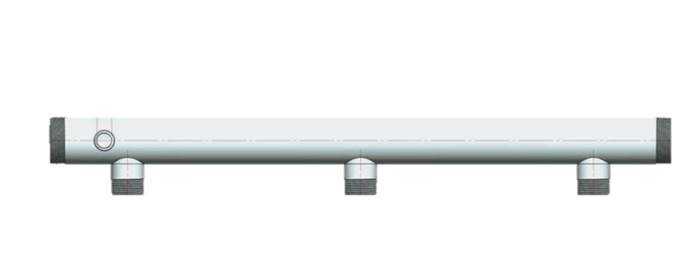
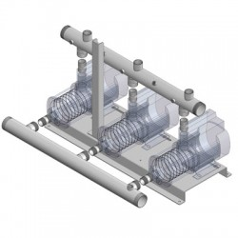
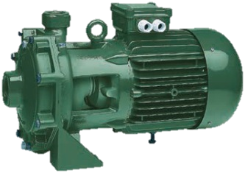
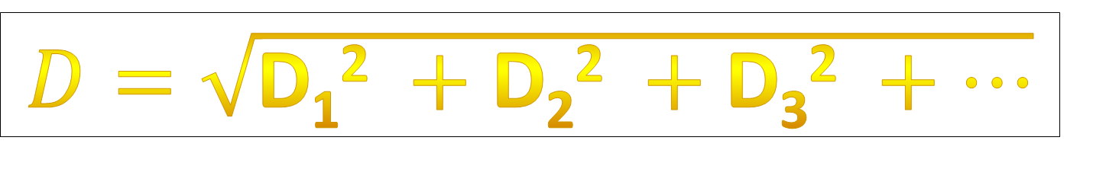






محاسبه لوله اصلی کلکتور اصلی منیفولو ها
$$D$$
$$d_{1}$$
$$d_{2}$$
$$d_{3}$$
$$D=\sqrt{\text{d}\text{1}\text{2} +\text{d}\text{2}\text{2} +\text{d}\text{3}\text{2} +…}$$
$$d′$$
$$d$$

Slide 12
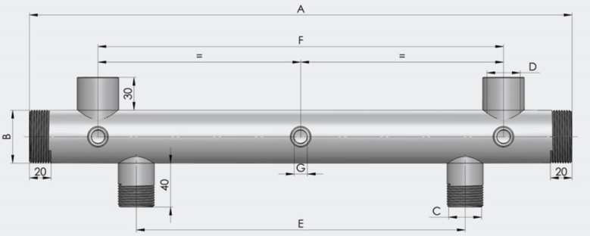
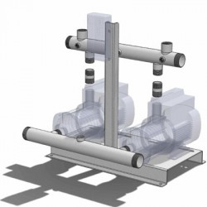
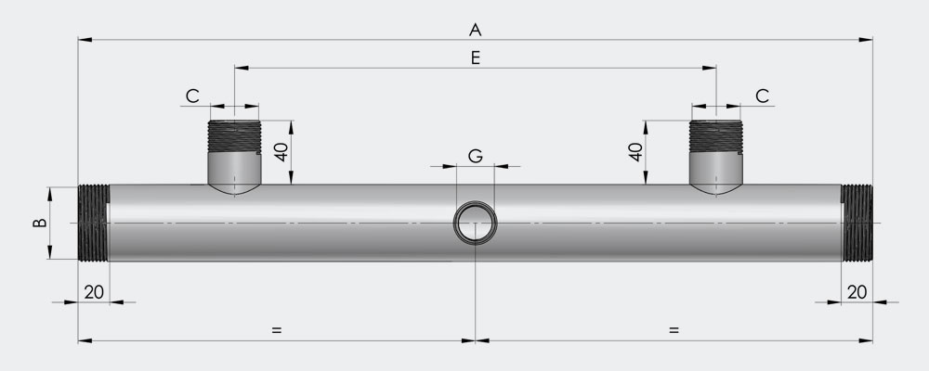
ابعاد منیفولد خروجی 2 پمپ افقی
CODICE | A lenght | B Main pipe | C Outlets | D Outlets | E distance between the pumps | F | G | Weight in Kg
6500 | 500 mm | 1"1/2 | 1"M | 1"F | 300 mm | 370 mm | 1/4"F | 1,92
6503 | 500 mm | 2" | 1"M | 1"F | 300 mm | 370 mm | 1/4"F | 2,41
6501 | 500 mm | 2" | 1"1/4M | 1"F | 300 mm | 370 mm | 1/4"F | 2,45
6510 | 700 mm | 2" | 1"1/4M | 1"F | 360 mm | 370 mm | 1/4"F | 2,60
6505 | 500 mm | 2" | 1"1/2M | 1"F | 300 mm | 370 mm | 1/4"F | 2,50
6511 | 700 mm | 2" | 1"1/2M | 1"F | 360 mm | 390 mm | 1/4"F | 3,34
6502 | 500 mm | 2"1/2 | 1"1/4M | 1"F | 300 mm | 370 mm | 1/4"F | 3,00
6513 | 700 mm | 2"1/2 | 1"1/4M | 1"F | 360 mm | 390 mm | 1/4"F | 3,30
6506 | 500 mm | 2"1/2 | 1"1/2M | 1"F | 300 mm | 370 mm | 1/4"F | 3,10
6512 | 700 mm | 2"1/2 | 1"1/2M | 1"F | 360 mm | 390 mm | 1/4"F | 3,30
6504 | 700 mm | 3" | 2"M | 1"F | 360 mm | 390 mm | 1/4"F | 5,80
6514 | 700 mm | DN100* | 3"M | 1"F | 360 mm | 390 mm | 1/4"F | 6,00
ابعاد منیفولد ورودی 2 پمپ عمودی و افقی
CODICE | A lenght | B Main pipe | C Outlets | E distance between the pumps | G | Weight in Kg
6600 | 500 mm | 1"1/2 | 1"M | 300 mm | 1/2"F | 1,80
6603 | 500 mm | 2" | 1"M | 300 mm | 1/2"F | 2,20
6601 | 500 mm | 2" | 1"1/4M | 300 mm | 1/2"F | 2,22
6605 | 500 mm | 2" | 1"1/2M | 300 mm | 1/2"F | 2,22
6611 | 700 mm | 2" | 1"1/2M | 360 mm | 1/2"F | 3,10
6609 | 500 mm | 2"1/2 | 1"1/4M | 300 mm | 1/2"F | 2,80
6613 | 700 mm | 2"1/2 | 1"1/4M | 360 mm | 1/2"F | 3,00
6602 | 500 mm | 2"1/2 | 1"1/2M | 300 mm | 1/2"F | 2,80
6612 | 700 mm | 2"1/2 | 1"1/2M | 360 mm | 1/2"F | 3,00
6604 | 500 mm | 3" | 2"M | 300 mm | 1/2"F | 3,50
6610 | 700 mm | 3" | 2"M | 360 mm | 1/2"F | 3,80
6614 | 700 mm | DN100* | 3"M | 360 mm | 1/2"F | 6,00

Slide 13
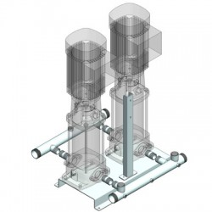
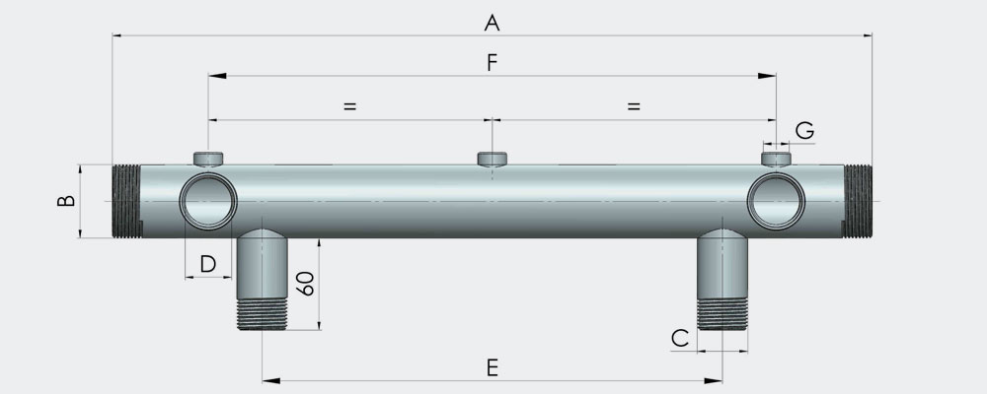
ابعاد منیفولد خروجی 2 پمپ عمودی
CODICE | A lenght | B Main pipe | C Outlets | D Outlets | E distance between the pumps | F | G | Weight in Kg
6500_90 | 500 mm | 1"1/2 | 1"M | 1"F | 300 mm | 370 mm | 1/4"F | 1,92
6503_90 | 500 mm | 2" | 1"M | 1"F | 300 mm | 370 mm | 1/4"F | 2,41
6501_90 | 500 mm | 2" | 1"1/4M | 1"F | 300 mm | 370 mm | 1/4"F | 2,45
6510_90 | 700 mm | 2" | 1"1/4M | 1"F | 360 mm | 370 mm | 1/4"F | 3,00
6505_90 | 500 mm | 2" | 1"1/2M | 1"F | 300 mm | 370 mm | 1/4"F | 2,50
6511_90 | 700 mm | 2" | 1"1/2M | 1"F | 360 mm | 390 mm | 1/4"F | 3,34
6502_90 | 500 mm | 2"1/2 | 1"1/4M | 1"F | 300 mm | 370 mm | 1/4"F | 3,00
6513_90 | 700 mm | 2"1/2 | 1"1/4M | 1"F | 360 mm | 390 mm | 1/4"F | 3,50
6506_90 | 500 mm | 2"1/2 | 1"1/2M | 1"F | 300 mm | 370 mm | 1/4"F | 3,10
6512_90 | 700 mm | 2"1/2 | 1"1/2M | 1"F | 360 mm | 390 mm | 1/4"F | 3,50
6504_90 | 700 mm | 3" | 2"M | 1"F | 360 mm | 390 mm | 1/4"F | 5,80

Slide 14
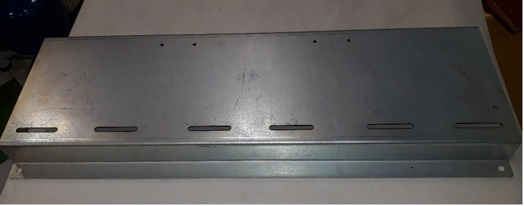
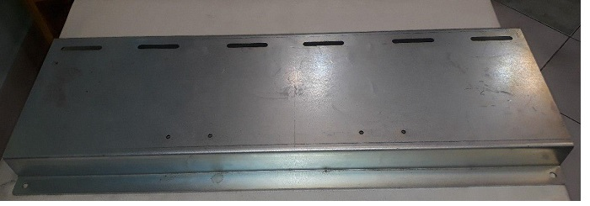
قطعات تشکیل دهنده بوستر پمپ ها
شاسی و بیس پلیت پمپ ها

Slide 15
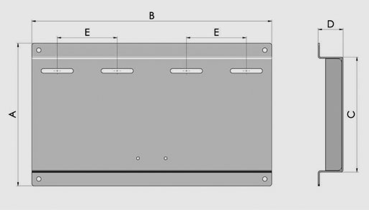
قطعات تشکیل دهنده بوستر پمپ ها
شاسی و بیس پلیت پمپ ها
صفحه اصلی نگهدارنده پمپ
CODE | DESCRIPTION | A | B | C | D | E | CARRYING CAPACITY
6805 | 1 PUMP | 310 mm | 260 mm | 250 mm | 54 mm | 130 mm | 50 kg
6800 | 2 PUMPS | 310 mm | 520 mm | 250 mm | 54 mm | 130 mm | 100 kg
6802 | 2 PUMPS | 350 mm | 620 mm | 290 mm | 54 mm | 150 mm | 100 kg
6813 | 2 PUMPS | 400 mm | 720 mm | 340 mm | 54 mm | 150 mm | 100 kg
6803 | 3 PUMPS | 310 mm | 800 mm | 250 mm | 54 mm | 130 mm | 150 kg
6806 | 3 PUMPS | 400 mm | 900 mm | 340 mm | 54 mm | 150 mm | 150 kg

Slide 16
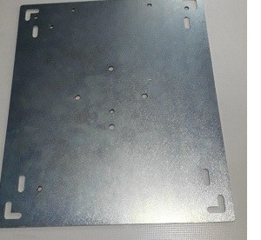
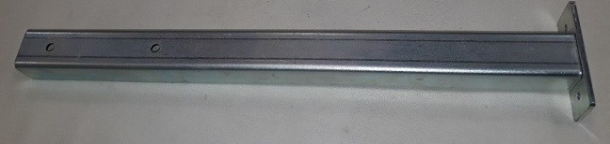
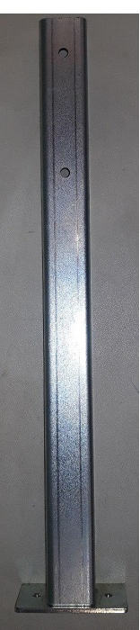
قطعات تشکیل دهنده بوستر پمپ ها
پایه نگدارنده و صفحه نصب تابلو

Slide 17
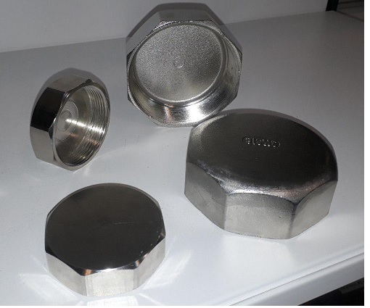
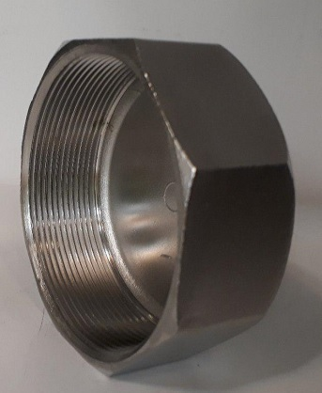
قطعات تشکیل دهنده بوستر پمپ ها
واسطه ها و درپوش ها

Slide 18
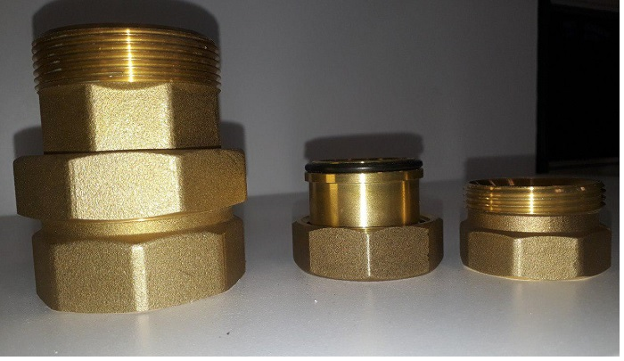

قطعات تشکیل دهنده بوستر پمپ ها
واسطه پمپ

Slide 19
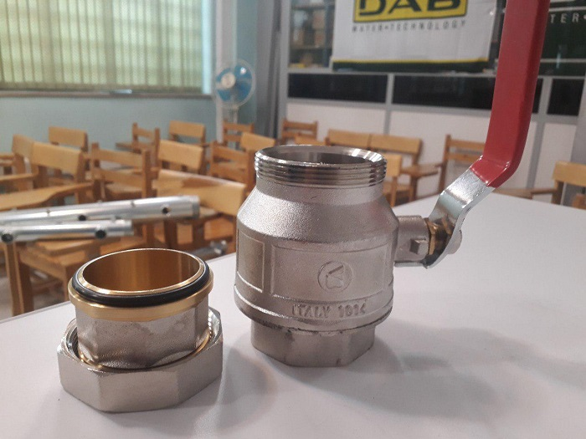
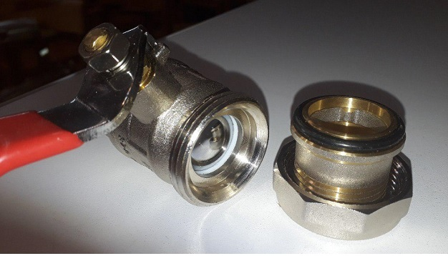
قطعات تشکیل دهنده بوستر پمپ ها
شیر الات

Slide 20
قطعات تشکیل دهنده بوستر پمپ ها
شیر یک طرفه

Slide 21
قطعات تشکیل دهنده بوستر پمپ ها
سیستم های کنترل

Slide 22
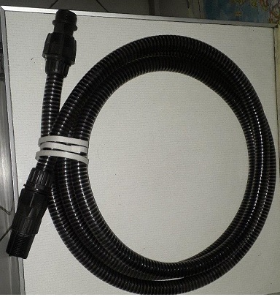
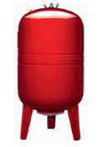
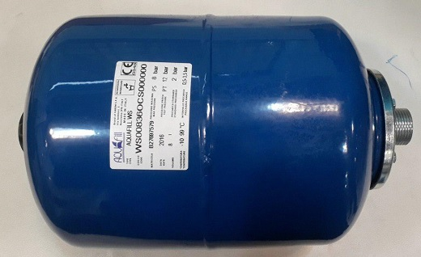
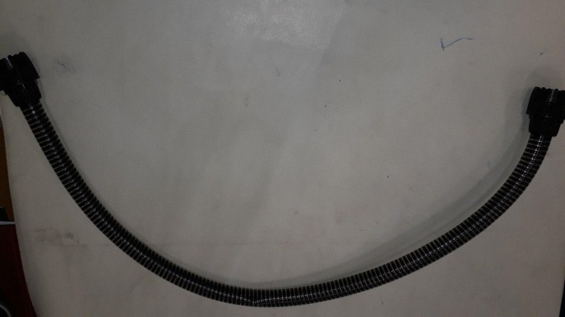

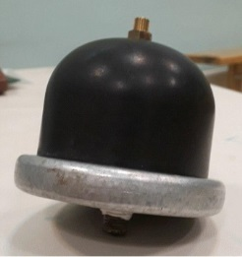
قطعات تشکیل دهنده بوستر پمپ ها
مخازن تحت فشار

Slide 23
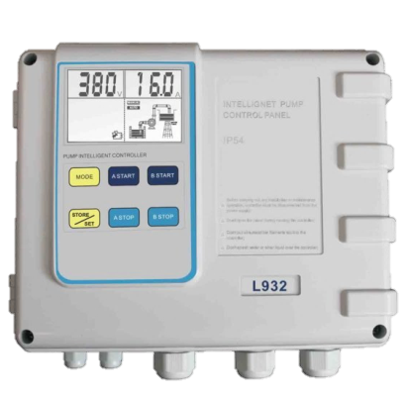

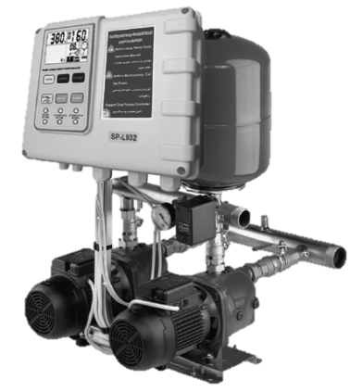
قطعات بوسترهای دو پمپ به همراه
تابلو کنترل SP-L912&932
بیرون رزوه=M
داخل رزوه= F
ابعاد |  |  |  | شرح کالا
سایز دهانه خروجی پمپ | سایز دهانه ورودی پمپ | طول منیفولد | قطر لوله منیفولد | منیفولد
از 1” تا 3” |  | 500 & 700 | از 1 ½” تا 4”
720*340*54 |  | 620*290*50 | 520*245*54 | صفحه اصلی
310*370 |  |  |  | صفحه تابلو (طول*عرض)
800*90 |  | 480*90 |  | پایه تابلو (طول*عرض)
از 1 ½” تا 3” |  |  |  | F درپوش گالوانیزه
از 1” تا 2” |  |  |  | M-M مغذی گالوانیزه
از 1” تا 3” |  |  |  | شیر طرح گازی مهره M-F ماسوره دار
از 1” تا 3” |  |  |  | M-F شیر طرح گازی
از 3/4” تا 2 ½” |  |  |  | M-Fتبدیل سه تکه برنزی
از 3/8” تا 4” |  |  |  | F-Fشیر یکطرفه برنزی

Slide 24
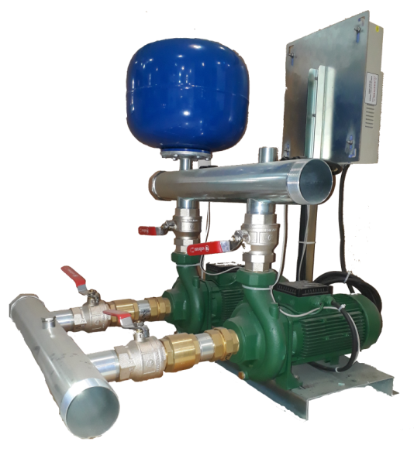
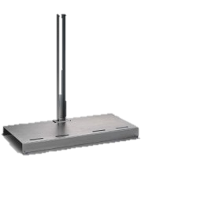

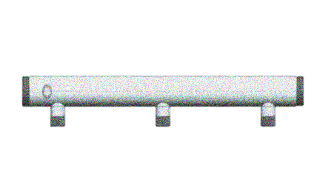

منیفولد خروجی
شیر طرح گازی مهره ماسوره دار
صفحه نگهدارنده تابلو
بیس پلیت و پایه تابلو
شیر طرح گازی
درپوش گالوانیزه
تبدیل سه تکه برنزی
منیفولد ورودی
مغذی گالوانیزه
شیر یکطرفه برنزی

Slide 25
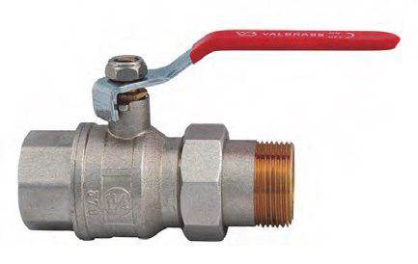
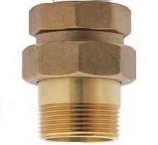
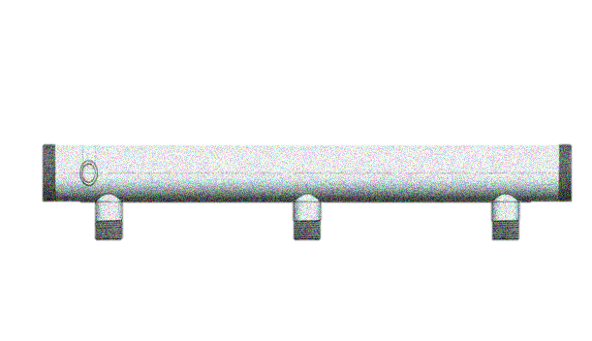
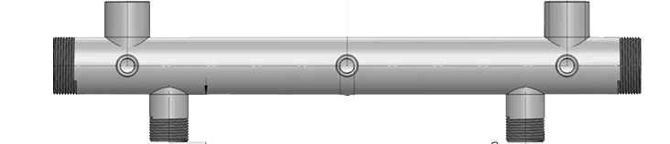

Slide 26
ابعاد منیفولد خروجی 2 پمپ افقی
CODICE | A lenght | B Main pipe | C Outlets | D Outlets | E distance between the pumps | F | G | Weight in Kg
6500 | 500 mm | 1"1/2 | 1"M | 1"F | 300 mm | 370 mm | 1/4"F | 1,92
6503 | 500 mm | 2" | 1"M | 1"F | 300 mm | 370 mm | 1/4"F | 2,41
6501 | 500 mm | 2" | 1"1/4M | 1"F | 300 mm | 370 mm | 1/4"F | 2,45
6510 | 700 mm | 2" | 1"1/4M | 1"F | 360 mm | 370 mm | 1/4"F | 2,60
6505 | 500 mm | 2" | 1"1/2M | 1"F | 300 mm | 370 mm | 1/4"F | 2,50
6511 | 700 mm | 2" | 1"1/2M | 1"F | 360 mm | 390 mm | 1/4"F | 3,34
6502 | 500 mm | 2"1/2 | 1"1/4M | 1"F | 300 mm | 370 mm | 1/4"F | 3,00
6513 | 700 mm | 2"1/2 | 1"1/4M | 1"F | 360 mm | 390 mm | 1/4"F | 3,30
6506 | 500 mm | 2"1/2 | 1"1/2M | 1"F | 300 mm | 370 mm | 1/4"F | 3,10
6512 | 700 mm | 2"1/2 | 1"1/2M | 1"F | 360 mm | 390 mm | 1/4"F | 3,30
6504 | 700 mm | 3" | 2"M | 1"F | 360 mm | 390 mm | 1/4"F | 5,80
6514 | 700 mm | DN100* | 3"M | 1"F | 360 mm | 390 mm | 1/4"F | 6,00
ابعاد منیفولد ورودی 2 پمپ عمودی و افقی
CODICE | A lenght | B Main pipe | C Outlets | E distance between the pumps | G | Weight in Kg
6600 | 500 mm | 1"1/2 | 1"M | 300 mm | 1/2"F | 1,80
6603 | 500 mm | 2" | 1"M | 300 mm | 1/2"F | 2,20
6601 | 500 mm | 2" | 1"1/4M | 300 mm | 1/2"F | 2,22
6605 | 500 mm | 2" | 1"1/2M | 300 mm | 1/2"F | 2,22
6611 | 700 mm | 2" | 1"1/2M | 360 mm | 1/2"F | 3,10
6609 | 500 mm | 2"1/2 | 1"1/4M | 300 mm | 1/2"F | 2,80
6613 | 700 mm | 2"1/2 | 1"1/4M | 360 mm | 1/2"F | 3,00
6602 | 500 mm | 2"1/2 | 1"1/2M | 300 mm | 1/2"F | 2,80
6612 | 700 mm | 2"1/2 | 1"1/2M | 360 mm | 1/2"F | 3,00
6604 | 500 mm | 3" | 2"M | 300 mm | 1/2"F | 3,50
6610 | 700 mm | 3" | 2"M | 360 mm | 1/2"F | 3,80
6614 | 700 mm | DN100* | 3"M | 360 mm | 1/2"F | 6,00

Slide 27
ابعاد منیفولد خروجی 2 پمپ عمودی
CODICE | A lenght | B Main pipe | C Outlets | D Outlets | E distance between the pumps | F | G | Weight in Kg
6500_90 | 500 mm | 1"1/2 | 1"M | 1"F | 300 mm | 370 mm | 1/4"F | 1,92
6503_90 | 500 mm | 2" | 1"M | 1"F | 300 mm | 370 mm | 1/4"F | 2,41
6501_90 | 500 mm | 2" | 1"1/4M | 1"F | 300 mm | 370 mm | 1/4"F | 2,45
6510_90 | 700 mm | 2" | 1"1/4M | 1"F | 360 mm | 370 mm | 1/4"F | 3,00
6505_90 | 500 mm | 2" | 1"1/2M | 1"F | 300 mm | 370 mm | 1/4"F | 2,50
6511_90 | 700 mm | 2" | 1"1/2M | 1"F | 360 mm | 390 mm | 1/4"F | 3,34
6502_90 | 500 mm | 2"1/2 | 1"1/4M | 1"F | 300 mm | 370 mm | 1/4"F | 3,00
6513_90 | 700 mm | 2"1/2 | 1"1/4M | 1"F | 360 mm | 390 mm | 1/4"F | 3,50
6506_90 | 500 mm | 2"1/2 | 1"1/2M | 1"F | 300 mm | 370 mm | 1/4"F | 3,10
6512_90 | 700 mm | 2"1/2 | 1"1/2M | 1"F | 360 mm | 390 mm | 1/4"F | 3,50
6504_90 | 700 mm | 3" | 2"M | 1"F | 360 mm | 390 mm | 1/4"F | 5,80
صفحه اصلی نگهدارنده پمپ
CODE | DESCRIPTION | A | B | C | D | E | CARRYING CAPACITY
6805 | 1 PUMP | 310 mm | 260 mm | 250 mm | 54 mm | 130 mm | 50 kg
6800 | 2 PUMPS | 310 mm | 520 mm | 250 mm | 54 mm | 130 mm | 100 kg
6802 | 2 PUMPS | 350 mm | 620 mm | 290 mm | 54 mm | 150 mm | 100 kg
6813 | 2 PUMPS | 400 mm | 720 mm | 340 mm | 54 mm | 150 mm | 100 kg
6803 | 3 PUMPS | 310 mm | 800 mm | 250 mm | 54 mm | 130 mm | 150 kg
6806 | 3 PUMPS | 400 mm | 900 mm | 340 mm | 54 mm | 150 mm | 150 kg

Slide 28

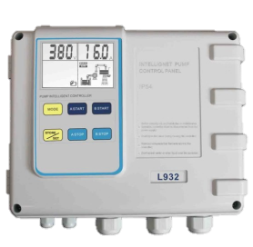
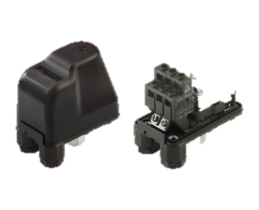

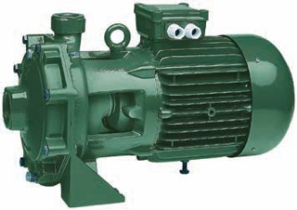
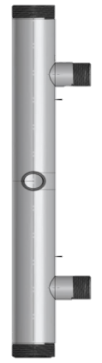





Slide 29







Slide 30







تابلو کنترل
SPL-9 & SPL-5
15KW – 0.37 KW
K series
JET series
KVC & KV series
NKV series
NKM-G & NKP-G series
CM-G & CP-G series

Slide 31





Slide 32






Slide 34



Slide 35


Slide 36


Slide 37


Slide 38







قطعات و اتصالات بوستری و تابلو کنترل های هوشمند اسپیکو

Slide 39






تابلو کنترل های هوشمند
- SPL-512&532 SPL912&932
مناسب برای کنترل بوستر های دو پمپ
15 KW – 0.37 KW
SPL 932
SPL 532

Slide 40

تابلو کنترل هوشمند مدل SPL-5 & SPL-9
تابلو کنترل هوشمند و دیجیتالی سری SPL-5 & SPL-9 با کارکرد 380V و 220V تا قدرت 15KW برای کنترل و راه اندازی دو دستگاه پمپ با همکاری دو شرکت چینی و تایوانی Leading Science طراحی و ساخته شده است و توانائی کنترل سطح سیال پر شونده و یا تخلیه شونده و همچنین کنترل فشار سیال توسط کلید تحت فشار همزمان برای دو دستگاه پمپ را دارد و می تواند کاربردی مفید برای سیستم های بوستر پمپ با قدرتهای مناسب را داشته باشد.بهترین کاربرد این تابلو برای راه اندازی پمپ های شناور،کفکش، لجنکش و همچنین پمپ های خطی کوچک و متوسط برای دو دستگاه پمپ بصورت جداگانه و یا بوستر پمپ می باشد.
از خصوصیات منحصر بفرد این تابلو ، داشتن سیستم های محافظتی قابل اعتماد و حساس در مقابل اختلالات پمپ ناشی از خشک کارکردن،دوفاز شدن ، جریان بیش از اندازه و افت و افزایش ولتاژ و شوک الکتریکی می باشد و قادر است سطح مایع مخازن را بوسیله فلوتر مکانیکی و یا الکترودهای حساس کنترل نماید.

Slide 41

خصوصیات و قابلیت های تابلو کنترل هوشمند مدل SPL-5 & SPL-9
- کنترل سطح مایع تخلیه شونده با نصب فلوتر مکانیکی و یا الکترودهای حساس مایعات
- کنترل سطح مایع پر شونده با نصب فلوتر مکانیکی و یا الکترودهای حسگر مایعات
- کنترل فشار مایعات مصرفی با نصب کلید تحت فشار
- کارکرد بصورت دستی و اتوماتیک
- محافظت در مقابل خالی کار کردن بدون نصب سنسور و یا فلوتر مکانیکی
- محافظت در مقابل افزایش و افت ولتاژ برق شبکه
- محافظت در مقابل افزایش جریان بیش از اندازه
- محافظت در مقابل شوک شدید اتصال کوتاه
- مخافظت در مقابل قطع یک فاز در مدلهای سه فاز(دوفاز شدن)
- مجهز به کلید فشاری جهت ذخیره کردن اطلاعات اولیه
- نشاندهنده کل کارکرد پمپ
- قابلیت تنظیم کلیه پارامترهای حفاظتی پمپ
- قابلیت برنامه ریزی و کنترل کامل بوسیله کامپیوتر
- قابلیت کنترل از راه دور(در مدل SPL-9)
- دارای نمایشگر LCD رنگی جهت نشان دادن عملکرد پمپ
SPL 532
SPL 932

Slide 42
خصوصیات و قابلیت های تابلو کنترل هوشمند مدل SPL-5 & SPL-9
- مخافظت در مقابل قطع یک فاز در مدلهای سه فاز(دوفاز شدن)
- مجهز به کلید فشاری جهت ذخیره کردن اطلاعات اولیه
- نشاندهنده کل کارکرد پمپ
- قابلیت تنظیم کلیه پارامترهای حفاظتی پمپ
- قابلیت برنامه ریزی و کنترل کامل بوسیله کامپیوتر
- قابلیت کنترل از راه دور(در مدل SPL-9)
- دارای نمایشگر LCD رنگی جهت نشان دادن عملکرد پمپ
- قابلیت نمایش پنج خطای آخر ثبت شده در حافظه دستگاه
- دارای سیستم ضد زنگزدگی شفت موتور
- دارای پورت ارتباطی RS-458
- دارای پورت ارتباطی با اورولود حرارتی داخل سیم پیچی(در مدل SPL-9)
SPL 532
SPL 932

Slide 43


طریقه صحیح سیم بندی پمپ ها و کلید تحت فشار

Slide 44

طریقه صحیح سیم بندی پمپ ها و کلید تحت فشار

Slide 45






طریقه صحیح سیم بندی پمپ ها و کلید تحت فشار
کلید تحت فشار 2
کلید تحت فشار 1
پمپ 2
پمپ 1

Slide 46


طریقه صحیح سیم بندی پمپ ها و کلید تحت فشار
انتخاب شرایط تابلو برای کارکرد با فلوتر مکانیکی و یا کنترل با کلید تحت فشار

Slide 47



طریقه صحیح سیم بندی پمپ ها و کلید تحت فشار
بوستر کردن دو پمپ لجنکش و یا شناور
مناسب برای آبرسانی و یا تخلیه فاضلاب همراه با زهکشی و هشدار در برابر بالا آمدن بیش ازحد سطح سیال و راه اندازی هردو پمپ در صورت نیاز به جریان آب بیشتر

Slide 48


طریقه صحیح سیم بندی پمپ ها و کلید تحت فشار
بوستر کردن دو پمپ سانتریفیوژ
مناسب جهت آبرسانی در سیستمهای بوستری به همراه کنترل فشار ازطریق کلید تحت فشار و یا منبع تحت فشار وراه اندازی هردو پمپ در صورت نیاز به فشار بیشتر

Slide 49


طریقه صحیح سیم بندی پمپ ها و کلید تحت فشار
بوستر کردن دو پمپ سانتریفیوژ
مناسب جهت آبرسانی در سیستمهای بوستری به همراه کنترل فشار ازطریق کلید تحت فشار و یا منبع تحت فشار وراه اندازی هردو پمپ در صورت نیاز به فشار بیشتر

Slide 50

طریقه صحیح سیم بندی پمپ ها و کلید تحت فشار
بوستر کردن دو پمپ سانتریفیوژ

Slide 51
قطعات بوسترهای دو پمپ به همراه
تابلو کنترل SP-L912&932
بیرون رزوه=M
داخل رزوه= F
ابعاد |  |  |  | شرح کالا
سایز دهانه خروجی پمپ | سایز دهانه ورودی پمپ | طول منیفولد | قطر لوله منیفولد | منیفولد
از 1” تا 3” |  | 500 & 700 | از 1 ½” تا 4”
720*340*54 |  | 620*290*50 | 520*245*54 | صفحه اصلی
310*370 |  |  |  | صفحه تابلو (طول*عرض)
800*90 |  | 480*90 |  | پایه تابلو (طول*عرض)
از 1 ½” تا 3” |  |  |  | F درپوش گالوانیزه
از 1” تا 2” |  |  |  | M-M مغذی گالوانیزه
از 1” تا 3” |  |  |  | شیر طرح گازی مهره M-F ماسوره دار
از 1” تا 3” |  |  |  | M-F شیر طرح گازی
از 3/4” تا 2 ½” |  |  |  | M-Fتبدیل سه تکه برنزی
از 3/8” تا 4” |  |  |  | F-Fشیر یکطرفه برنزی

Slide 52
منیفولد خروجی
شیر طرح گازی مهره ماسوره دار
صفحه نگهدارنده تابلو
بیس پلیت و پایه تابلو
شیر طرح گازی
درپوش گالوانیزه
تبدیل سه تکه برنزی
منیفولد ورودی
مغذی گالوانیزه
شیر یکطرفه برنزی

Slide 54
ابعاد منیفولد خروجی 2 پمپ افقی
CODICE | A lenght | B Main pipe | C Outlets | D Outlets | E distance between the pumps | F | G | Weight in Kg
6500 | 500 mm | 1"1/2 | 1"M | 1"F | 300 mm | 370 mm | 1/4"F | 1,92
6503 | 500 mm | 2" | 1"M | 1"F | 300 mm | 370 mm | 1/4"F | 2,41
6501 | 500 mm | 2" | 1"1/4M | 1"F | 300 mm | 370 mm | 1/4"F | 2,45
6510 | 700 mm | 2" | 1"1/4M | 1"F | 360 mm | 370 mm | 1/4"F | 2,60
6505 | 500 mm | 2" | 1"1/2M | 1"F | 300 mm | 370 mm | 1/4"F | 2,50
6511 | 700 mm | 2" | 1"1/2M | 1"F | 360 mm | 390 mm | 1/4"F | 3,34
6502 | 500 mm | 2"1/2 | 1"1/4M | 1"F | 300 mm | 370 mm | 1/4"F | 3,00
6513 | 700 mm | 2"1/2 | 1"1/4M | 1"F | 360 mm | 390 mm | 1/4"F | 3,30
6506 | 500 mm | 2"1/2 | 1"1/2M | 1"F | 300 mm | 370 mm | 1/4"F | 3,10
6512 | 700 mm | 2"1/2 | 1"1/2M | 1"F | 360 mm | 390 mm | 1/4"F | 3,30
6504 | 700 mm | 3" | 2"M | 1"F | 360 mm | 390 mm | 1/4"F | 5,80
6514 | 700 mm | DN100* | 3"M | 1"F | 360 mm | 390 mm | 1/4"F | 6,00
ابعاد منیفولد ورودی 2 پمپ عمودی و افقی
CODICE | A lenght | B Main pipe | C Outlets | E distance between the pumps | G | Weight in Kg
6600 | 500 mm | 1"1/2 | 1"M | 300 mm | 1/2"F | 1,80
6603 | 500 mm | 2" | 1"M | 300 mm | 1/2"F | 2,20
6601 | 500 mm | 2" | 1"1/4M | 300 mm | 1/2"F | 2,22
6605 | 500 mm | 2" | 1"1/2M | 300 mm | 1/2"F | 2,22
6611 | 700 mm | 2" | 1"1/2M | 360 mm | 1/2"F | 3,10
6609 | 500 mm | 2"1/2 | 1"1/4M | 300 mm | 1/2"F | 2,80
6613 | 700 mm | 2"1/2 | 1"1/4M | 360 mm | 1/2"F | 3,00
6602 | 500 mm | 2"1/2 | 1"1/2M | 300 mm | 1/2"F | 2,80
6612 | 700 mm | 2"1/2 | 1"1/2M | 360 mm | 1/2"F | 3,00
6604 | 500 mm | 3" | 2"M | 300 mm | 1/2"F | 3,50
6610 | 700 mm | 3" | 2"M | 360 mm | 1/2"F | 3,80
6614 | 700 mm | DN100* | 3"M | 360 mm | 1/2"F | 6,00

Slide 55
ابعاد منیفولد خروجی 2 پمپ عمودی
CODICE | A lenght | B Main pipe | C Outlets | D Outlets | E distance between the pumps | F | G | Weight in Kg
6500_90 | 500 mm | 1"1/2 | 1"M | 1"F | 300 mm | 370 mm | 1/4"F | 1,92
6503_90 | 500 mm | 2" | 1"M | 1"F | 300 mm | 370 mm | 1/4"F | 2,41
6501_90 | 500 mm | 2" | 1"1/4M | 1"F | 300 mm | 370 mm | 1/4"F | 2,45
6510_90 | 700 mm | 2" | 1"1/4M | 1"F | 360 mm | 370 mm | 1/4"F | 3,00
6505_90 | 500 mm | 2" | 1"1/2M | 1"F | 300 mm | 370 mm | 1/4"F | 2,50
6511_90 | 700 mm | 2" | 1"1/2M | 1"F | 360 mm | 390 mm | 1/4"F | 3,34
6502_90 | 500 mm | 2"1/2 | 1"1/4M | 1"F | 300 mm | 370 mm | 1/4"F | 3,00
6513_90 | 700 mm | 2"1/2 | 1"1/4M | 1"F | 360 mm | 390 mm | 1/4"F | 3,50
6506_90 | 500 mm | 2"1/2 | 1"1/2M | 1"F | 300 mm | 370 mm | 1/4"F | 3,10
6512_90 | 700 mm | 2"1/2 | 1"1/2M | 1"F | 360 mm | 390 mm | 1/4"F | 3,50
6504_90 | 700 mm | 3" | 2"M | 1"F | 360 mm | 390 mm | 1/4"F | 5,80
صفحه اصلی نگهدارنده پمپ
CODE | DESCRIPTION | A | B | C | D | E | CARRYING CAPACITY
6805 | 1 PUMP | 310 mm | 260 mm | 250 mm | 54 mm | 130 mm | 50 kg
6800 | 2 PUMPS | 310 mm | 520 mm | 250 mm | 54 mm | 130 mm | 100 kg
6802 | 2 PUMPS | 350 mm | 620 mm | 290 mm | 54 mm | 150 mm | 100 kg
6813 | 2 PUMPS | 400 mm | 720 mm | 340 mm | 54 mm | 150 mm | 100 kg
6803 | 3 PUMPS | 310 mm | 800 mm | 250 mm | 54 mm | 130 mm | 150 kg
6806 | 3 PUMPS | 400 mm | 900 mm | 340 mm | 54 mm | 150 mm | 150 kg

Slide 58
تابلو کنترل
SPL-9 & SPL-5
15KW – 0.37 KW
K series
JET series
KVC & KV series
NKV series
NKM-G & NKP-G series
CM-G & CP-G series

Slide 59
قطعات و اتصالات بوستری و تابلو کنترل های هوشمند اسپیکو

Slide 60

double smart
تابلو کنترلهای مدل Double Smart جهت کنترل کارکرد سیستم های بوستری متشکل از دو الکتروپمپ تک فاز مورد استفاده قرار می گیرند و در دو حالت کارکرد متفاوت قابل تنظیم میباشند .
double smart

Slide 61



double smart
تابلو کنترلهای مدل Double Smart جهت کنترل کارکرد سیستم های بوستری متشکل از دو الکتروپمپ تک فاز مورد استفاده قرار می گیرند و در دو حالت کارکرد متفاوت قابل تنظیم میباشند .

Slide 62

double smart
تابلو کنترلهای مدل Double Smart جهت کنترل کارکرد سیستم های بوستری متشکل از دو الکتروپمپ تک فاز مورد استفاده قرار می گیرند و در دو حالت کارکرد متفاوت قابل تنظیم میباشند .

Slide 63

double smart
ویژگی های فنی :
• حداکثر توان هر الکتروپمپ : 3 HP (2.25 KW)
• حداکثر جریان فاز هر الکتروموتور :15 Arms
• حداکثر جریان راه انداز هر الکتروموتور : 72 A
• مقدار ولتاژ منبع تغذیه :1*220-240V rms 50-60HZ
• حداکثر فشار قابل تحمل :10 bar
• دامنه تنظیم مقدار فشار :1.5 – 6 bar
• ابعاد :22*28*18 cm
• کلاس محافظتی : IP 55

Slide 64

double smart
مزایا
• تنظیم آسان فشار کارکرد
• تنظیم آسان حداقل فشار سیستم
• تنظیم اسان زمان روشن شدن پمپ
• دارای سیستم هشدار دهنده کمبود اب
• دارای سیستم هشدار دهنده خاموش شدن پمپ به علت بروز حالت خطا
• دارای سیستم محافظتی اورلود

Slide 65

double smart
بواسطه مجهز بودن به سنسور فشار و دبی سنج ، تابلو کنترل قادر است در صورت افزایش مصرف آب و افت فشار سیستم هر دو پمپ را روشن کرده و با کاهش مصرف آب و افزایش فشار مجددا یک الکتروپمپ را خاموش کند

Slide 66







double smart

Slide 67

نحوه نصب و سیم بندی Double Smart
پمپ 1
پمپ 2

Slide 68

تابلو کنترل e.box
مناسب برای کنترل بوستر های دو پمپ
5.5 KW – 2.2 KW

Slide 69
خصوصیات تابلو کنترل های هوشمند E.BOX داب ایتالیا
- حفاظت در مقابل بار زیاد یا آمپر بیش از اندازه در زمان راه اندازی
- حفاظت د رمقابل اتصال کوتاه در زمان تعویض فیوزها
- تنظیم برنامه فرمان استارت و تعویض پمپ با هر بار استارت و یا هر 24ساعت
- استارت دائم یک پمپ دز زمان خرابی پمپ
- محافظت در مقابل افزایش و افت ولتاژ برق شبکه
- مخافظت در مقابل قطع یک فاز در مدلهای سه فاز(دوفاز شدن)
- قابلیت اتصال به کلید تحت فشار
- قابلیت کنترل پمپ بوسیله سنسور فشار
- قابلیت استفاده در هردو ولتاژ 220 و 380 در صورت تعویض فیوز مربوطه

Slide 70
تابلو کنترل هوشمند مدل E.BOX
تابلو کنترل با کلاس محافظتی IP55 و با قابلیت مقاومت در برابر احتراق و شوک الکتریکی میباشد و بر روی منی فولد خروجی نصب گردیده است
برای راه اندازی دو دستگاه پمپ تکفاز و سه فاز 7.5KW) – (2.2KW،
با استفاده از تابلو کنترل میتوان ضمن حفاظت از الکتروموتور و تنظیم توالی بکارگیری پمپ ها ، مقدار فشار سیستم را بر اساس مقدار فشار پیش فرض تنظیم شده ، کنترل کرد .
در هر سیکل کاری ، توالی بکارگیری پمپ ها تغییر کرده و استارت مجدد دستگاه توسط پمپی غیر از پمپ قبلی صورت پذیرد.

Slide 71

تابلو کنترل هوشمند مدل E.BOX
مشخصات صفحه جلوی تابلو کنترل E.BOX

Slide 72

تابلو کنترل هوشمند مدل E.BOX
مشخصات صفحه جلوی تابلو کنترل E.BOX
1- چراغ نمایشگر سفید برای برق دار بودن تابلو
2- چراغ هشدار قرمز رنگ که یک هشدار عمومی را نشان می دهد
3- ناشنگر دکمه reset است
4- چراغ نمایشگر سبز رنگ:نور ثابت یعنی پمپ یک مشغول کار است و نور چشمک زن نشان میدهد که پمپ در دسترس نیست.
5- چراغ هشدار دهنده زرد رنگ نشاندهنده عدم کارکرد درست پمپ شماره یک می باشد.
6- کلید جهت انتخاب کنترل دستی و یا اتوماتیک و یا غیر فعال کردن پمپ شماره یک می باشد.
7- چراغ نمایشگر سبز رنگ:نور ثابت یعنی پمپ دو مشغول کار است و نور چشمک زن نشان میدهد که پمپ در دسترس نیست.
8- چراغ هشدار دهنده زرد رنگ نشاندهنده عدم کارکرد درست پمپ شماره دو می باشد.
9- کلید جهت انتخاب کنترل دستی و یا اتوماتیک و یا غیر فعال کردن پمپ شماره دو می باشد.

Slide 73



طریقه صحیح سیم بندی پمپ ها و سنسور فشار در تابلو E.BOX
پمپ 2
سنسور فشار
پمپ 1

Slide 74

نقشه سیم کشی برای بوستر کردن دو دستگاه پمپ
نکته:
تابلوی E.BOX هم برای بوستر پمپ های تکفاز قابل استفاده است و هم برای بوستر پمپ های سه فاز که تعیین شرایط و کارکرد آن با توجه به انتخاب و جایگزینی فیوز 230 و یا 400 امکان پذیر می باشد.

Slide 75

تابلو کنترل هوشمند مدل E.BOX
برای راه اندازی دو دستگاه پمپ تکفاز و سه فاز 7.5KW) – (2.2KW،

Slide 76

تابلو کنترل هوشمند مدل E.BOX
برای راه اندازی دو دستگاه پمپ تکفاز و سه فاز 7.5KW) – (2.2KW،

Slide 77



قطعات بوسترهای دو پمپ به همراه تابلو کنترل e.box
ابعاد |  |  |  | شرح کالا
سایز دهانه خروجی پمپ | سایز دهانه ورودی پمپ | طول منیفولد | قطر لوله منیفولد | منیفولد
از 1” تا 3” |  | 500 & 700 | از 1 ½” تا 4”
720*340*54 |  | 620*290*50 | 520*245*54 | صفحه اصلی
310*370 |  |  |  | صفحه تابلو (طول*عرض)
800*90 |  | 480*90 |  | پایه تابلو (طول*عرض)
از 1 ½” تا 3” |  |  |  | F درپوش گالوانیزه
از 1” تا 2” |  |  |  | M-M مغذی گالوانیزه
از 1” تا 3” |  |  |  | شیر طرح گازی مهره M-F ماسوره دار
از 1” تا 3” |  |  |  | M-F شیر طرح گازی
از 3/4” تا 2 ½” |  |  |  | M-Fتبدیل سه تکه برنزی
از 3/8” تا 4” |  |  |  | F-Fشیر یکطرفه برنزی

Slide 78
منیفولد خروجی
شیر طرح گازی مهره ماسوره دار
صفحه نگهدارنده تابلو
بیس پلیت و پایه تابلو
شیر طرح گازی
درپوش گالوانیزه
تبدیل سه تکه برنزی
منیفولد ورودی
مغذی گالوانیزه
شیر یکطرفه برنزی

Slide 79

ابعاد منیفولد خروجی 2 پمپ افقی
CODICE | A lenght | B Main pipe | C Outlets | D Outlets | E distance between the pumps | F | G | Weight in Kg
6500 | 500 mm | 1"1/2 | 1"M | 1"F | 300 mm | 370 mm | 1/4"F | 1,92
6503 | 500 mm | 2" | 1"M | 1"F | 300 mm | 370 mm | 1/4"F | 2,41
6501 | 500 mm | 2" | 1"1/4M | 1"F | 300 mm | 370 mm | 1/4"F | 2,45
6510 | 700 mm | 2" | 1"1/4M | 1"F | 360 mm | 370 mm | 1/4"F | 2,60
6505 | 500 mm | 2" | 1"1/2M | 1"F | 300 mm | 370 mm | 1/4"F | 2,50
6511 | 700 mm | 2" | 1"1/2M | 1"F | 360 mm | 390 mm | 1/4"F | 3,34
6502 | 500 mm | 2"1/2 | 1"1/4M | 1"F | 300 mm | 370 mm | 1/4"F | 3,00
6513 | 700 mm | 2"1/2 | 1"1/4M | 1"F | 360 mm | 390 mm | 1/4"F | 3,30
6506 | 500 mm | 2"1/2 | 1"1/2M | 1"F | 300 mm | 370 mm | 1/4"F | 3,10
6512 | 700 mm | 2"1/2 | 1"1/2M | 1"F | 360 mm | 390 mm | 1/4"F | 3,30
6504 | 700 mm | 3" | 2"M | 1"F | 360 mm | 390 mm | 1/4"F | 5,80
6514 | 700 mm | DN100* | 3"M | 1"F | 360 mm | 390 mm | 1/4"F | 6,00

Slide 80
ابعاد منیفولد ورودی 2 پمپ عمودی و افقی
CODICE | A lenght | B Main pipe | C Outlets | E distance between the pumps | G | Weight in Kg
6600 | 500 mm | 1"1/2 | 1"M | 300 mm | 1/2"F | 1,80
6603 | 500 mm | 2" | 1"M | 300 mm | 1/2"F | 2,20
6601 | 500 mm | 2" | 1"1/4M | 300 mm | 1/2"F | 2,22
6605 | 500 mm | 2" | 1"1/2M | 300 mm | 1/2"F | 2,22
6611 | 700 mm | 2" | 1"1/2M | 360 mm | 1/2"F | 3,10
6609 | 500 mm | 2"1/2 | 1"1/4M | 300 mm | 1/2"F | 2,80
6613 | 700 mm | 2"1/2 | 1"1/4M | 360 mm | 1/2"F | 3,00
6602 | 500 mm | 2"1/2 | 1"1/2M | 300 mm | 1/2"F | 2,80
6612 | 700 mm | 2"1/2 | 1"1/2M | 360 mm | 1/2"F | 3,00
6604 | 500 mm | 3" | 2"M | 300 mm | 1/2"F | 3,50
6610 | 700 mm | 3" | 2"M | 360 mm | 1/2"F | 3,80
6614 | 700 mm | DN100* | 3"M | 360 mm | 1/2"F | 6,00

Slide 81
ابعاد منیفولد خروجی 2 پمپ عمودی
CODICE | A lenght | B Main pipe | C Outlets | D Outlets | E distance between the pumps | F | G | Weight in Kg
6500_90 | 500 mm | 1"1/2 | 1"M | 1"F | 300 mm | 370 mm | 1/4"F | 1,92
6503_90 | 500 mm | 2" | 1"M | 1"F | 300 mm | 370 mm | 1/4"F | 2,41
6501_90 | 500 mm | 2" | 1"1/4M | 1"F | 300 mm | 370 mm | 1/4"F | 2,45
6510_90 | 700 mm | 2" | 1"1/4M | 1"F | 360 mm | 370 mm | 1/4"F | 3,00
6505_90 | 500 mm | 2" | 1"1/2M | 1"F | 300 mm | 370 mm | 1/4"F | 2,50
6511_90 | 700 mm | 2" | 1"1/2M | 1"F | 360 mm | 390 mm | 1/4"F | 3,34
6502_90 | 500 mm | 2"1/2 | 1"1/4M | 1"F | 300 mm | 370 mm | 1/4"F | 3,00
6513_90 | 700 mm | 2"1/2 | 1"1/4M | 1"F | 360 mm | 390 mm | 1/4"F | 3,50
6506_90 | 500 mm | 2"1/2 | 1"1/2M | 1"F | 300 mm | 370 mm | 1/4"F | 3,10
6512_90 | 700 mm | 2"1/2 | 1"1/2M | 1"F | 360 mm | 390 mm | 1/4"F | 3,50
6504_90 | 700 mm | 3" | 2"M | 1"F | 360 mm | 390 mm | 1/4"F | 5,80

Slide 82
صفحه اصلی نگهدارنده پمپ
CODE | DESCRIPTION | A | B | C | D | E | CARRYING CAPACITY
6805 | 1 PUMP | 310 mm | 260 mm | 250 mm | 54 mm | 130 mm | 50 kg
6800 | 2 PUMPS | 310 mm | 520 mm | 250 mm | 54 mm | 130 mm | 100 kg
6802 | 2 PUMPS | 350 mm | 620 mm | 290 mm | 54 mm | 150 mm | 100 kg
6813 | 2 PUMPS | 400 mm | 720 mm | 340 mm | 54 mm | 150 mm | 100 kg
6803 | 3 PUMPS | 310 mm | 800 mm | 250 mm | 54 mm | 130 mm | 150 kg
6806 | 3 PUMPS | 400 mm | 900 mm | 340 mm | 54 mm | 150 mm | 150 kg

Slide 83






Slide 84
تابلو کنترل
e.box
5.5 KW – 2.2 KW
K series
JET series
KVC & KV series
NKV series
NKM-G & NKP-G series
CM-G & CP-G series

Slide 85
قطعات و اتصالات بوستری و تابلو کنترل های هوشمند اسپیکو

Slide 86




اینورترهای هوشمند
ACTIVE DRIVER
مناسب برای کنترل بوستر های دو و سه پمپ
5.5 KW – 0.55 KW

Slide 87

اینورتر هوشمند Active Driver داب ایتالیا
سیستم active driver که در مسیر جریان پمپاژ آب قرار می­گیرد با تعدیل و تنظیم عملکرد پمپ ، فشار آب را همیشه ثابت نگه می دارد
همچنین بروز اختلال در عملکرد پمپ را نیز شناسایی میکند
کاربر می­تواند مقادیر پارامترها و عملکرد دستگاه را با استفاده از صفحه کلید طبق نیاز مصرف خود تنظیم کند .
.توانایی حفاظت از پمپ و تجهیزات الکتریکی و هیدرولیکی آن را دارد.
صرفه جویی قابل توجه آنها در مصرف انرژی دارد که در بعضی موارد به 85 درصد نیز می­رسد..
دستگاه active driver موجب افزایش طول عمر مفید پمپ می­شود
صدای پمپ نیز به صورت قابل توجهی کاهش می­یابد. .

Slide 88
اینورتر هوشمند Active Driver داب ایتالیا
MODE: جهت وارد شدن به سایر منوها استفاده میشود .
SET: جهت خروج از منوی در حال استفاده و برگشت به حالت قبلی نمایشگر استفاده میشود.
+: جهت افزایش مقادیر پارامترهای قابل تنظیم استفاده میشود .
-: جهت کاهش مقادیر پارامترهای قابل تنظیم استفاده میشود .

Slide 89




طریقه صحیح اتصال اینورترها به پمپ و به یکدیگر

Slide 90







مجهز به نمایشگر با رزولوشن بالا و کاملا واضح.قابلت دسترسی به تمام اطلاعات کارکرد پمپ و امکان تنظیم پارامترهای اصلی بر اساس کاربردهای متفاوت
مجهز به اینورتر جهت جلوگیری از مصرف زیاد انرژی با استفاده از حداقل توان مورد نیاز موتور برای برطرف نمودن نیاز کاربر
کاهش سرعت گردش موتور بواسطه برخورداری از اینورتر و در نتیجه افزایش قابل توجه عمر مفید دستگاه
مجهز به شیر یکطرفه با قابلیت آسان بازشو جهت سرویس و نگهداری راحت
قابل استفاده در سیستم های بوستری .تجهیز هر پمپ به یکدستگاه اینورتر جهت صرفه جویی در مصرف انرژی
مجهز به سنسور فشار و دبی سنج و بی نیاز به اضافه کردن سنسور های جانبی

Slide 91





قطعات بوسترهای دو و سه پمپ به همراه
اینورتر ACTIVE DRIVER
ابعاد |  |  |  |  | شرح کالا
سایز دهانه خروجی پمپ | سایز دهانه ورودی پمپ | طول منیفولد |  | قطر لوله منیفولد | منیفولد دو و سه پمپ
از 1” تا 3” |  | 500 & 700 & 800 |  | از 1 ½” تا 4”
720*400*54 |  | 620*350*54 |  | 520*310*54 | صفحه اصلی دو پمپ
900*400*54 |  | 800*310*54 |  |  | صفحه اصلی سه پمپ
310*370 |  |  |  |  | صفحه تابلو (طول*عرض)
800*90 |  |  | 480*90 |  | پایه تابلو (طول*عرض)
از 1 ½” تا 3” |  |  |  |  | F درپوش گالوانیزه
از 1” تا 2” |  |  |  |  | M-M مغذی گالوانیزه
از 1” تا 3” |  |  |  |  | شیر طرح گازی مهره M-F ماسوره دار
از 1” تا 3” |  |  |  |  | M-F شیر طرح گازی
از 3/4” تا 2 ½” |  |  |  |  | M-Fتبدیل سه تکه برنزی
از 3/8” تا 4” |  |  |  |  | F-Fشیر یکطرفه برنزی
*
بیرون رزوه=M
داخل رزوه= F

Slide 92





منبع تحت فشار
منیفولد خروجی
شیر طرح گازی مهره ماسوره دار
شیر طرح گازی
تبدیل سه تکه برنزی
درپوش گالوانیزه
منیفولد ورودی
صفحه اصلی
شیر یکطرفه برنزی
مغذی گالوانیزه

Slide 93
ابعاد منیفولد خروجی 2 پمپ افقی
CODICE | A lenght | B Main pipe | C Outlets | D Outlets | E distance between the pumps | F | G | Weight in Kg
6500 | 500 mm | 1"1/2 | 1"M | 1"F | 300 mm | 370 mm | 1/4"F | 1,92
6503 | 500 mm | 2" | 1"M | 1"F | 300 mm | 370 mm | 1/4"F | 2,41
6501 | 500 mm | 2" | 1"1/4M | 1"F | 300 mm | 370 mm | 1/4"F | 2,45
6510 | 700 mm | 2" | 1"1/4M | 1"F | 360 mm | 370 mm | 1/4"F | 2,60
6505 | 500 mm | 2" | 1"1/2M | 1"F | 300 mm | 370 mm | 1/4"F | 2,50
6511 | 700 mm | 2" | 1"1/2M | 1"F | 360 mm | 390 mm | 1/4"F | 3,34
6502 | 500 mm | 2"1/2 | 1"1/4M | 1"F | 300 mm | 370 mm | 1/4"F | 3,00
6513 | 700 mm | 2"1/2 | 1"1/4M | 1"F | 360 mm | 390 mm | 1/4"F | 3,30
6506 | 500 mm | 2"1/2 | 1"1/2M | 1"F | 300 mm | 370 mm | 1/4"F | 3,10
6512 | 700 mm | 2"1/2 | 1"1/2M | 1"F | 360 mm | 390 mm | 1/4"F | 3,30
6504 | 700 mm | 3" | 2"M | 1"F | 360 mm | 390 mm | 1/4"F | 5,80
6514 | 700 mm | DN100* | 3"M | 1"F | 360 mm | 390 mm | 1/4"F | 6,00
ابعاد منیفولد ورودی 2 پمپ عمودی و افقی
CODICE | A lenght | B Main pipe | C Outlets | E distance between the pumps | G | Weight in Kg
6600 | 500 mm | 1"1/2 | 1"M | 300 mm | 1/2"F | 1,80
6603 | 500 mm | 2" | 1"M | 300 mm | 1/2"F | 2,20
6601 | 500 mm | 2" | 1"1/4M | 300 mm | 1/2"F | 2,22
6605 | 500 mm | 2" | 1"1/2M | 300 mm | 1/2"F | 2,22
6611 | 700 mm | 2" | 1"1/2M | 360 mm | 1/2"F | 3,10
6609 | 500 mm | 2"1/2 | 1"1/4M | 300 mm | 1/2"F | 2,80
6613 | 700 mm | 2"1/2 | 1"1/4M | 360 mm | 1/2"F | 3,00
6602 | 500 mm | 2"1/2 | 1"1/2M | 300 mm | 1/2"F | 2,80
6612 | 700 mm | 2"1/2 | 1"1/2M | 360 mm | 1/2"F | 3,00
6604 | 500 mm | 3" | 2"M | 300 mm | 1/2"F | 3,50
6610 | 700 mm | 3" | 2"M | 360 mm | 1/2"F | 3,80
6614 | 700 mm | DN100* | 3"M | 360 mm | 1/2"F | 6,00

Slide 94
ابعاد منیفولد خروجی 2 پمپ عمودی
CODICE | A lenght | B Main pipe | C Outlets | D Outlets | E distance between the pumps | F | G | Weight in Kg
6500_90 | 500 mm | 1"1/2 | 1"M | 1"F | 300 mm | 370 mm | 1/4"F | 1,92
6503_90 | 500 mm | 2" | 1"M | 1"F | 300 mm | 370 mm | 1/4"F | 2,41
6501_90 | 500 mm | 2" | 1"1/4M | 1"F | 300 mm | 370 mm | 1/4"F | 2,45
6510_90 | 700 mm | 2" | 1"1/4M | 1"F | 360 mm | 370 mm | 1/4"F | 3,00
6505_90 | 500 mm | 2" | 1"1/2M | 1"F | 300 mm | 370 mm | 1/4"F | 2,50
6511_90 | 700 mm | 2" | 1"1/2M | 1"F | 360 mm | 390 mm | 1/4"F | 3,34
6502_90 | 500 mm | 2"1/2 | 1"1/4M | 1"F | 300 mm | 370 mm | 1/4"F | 3,00
6513_90 | 700 mm | 2"1/2 | 1"1/4M | 1"F | 360 mm | 390 mm | 1/4"F | 3,50
6506_90 | 500 mm | 2"1/2 | 1"1/2M | 1"F | 300 mm | 370 mm | 1/4"F | 3,10
6512_90 | 700 mm | 2"1/2 | 1"1/2M | 1"F | 360 mm | 390 mm | 1/4"F | 3,50
6504_90 | 700 mm | 3" | 2"M | 1"F | 360 mm | 390 mm | 1/4"F | 5,80
صفحه اصلی نگهدارنده پمپ
CODE | DESCRIPTION | A | B | C | D | E | CARRYING CAPACITY
6805 | 1 PUMP | 310 mm | 260 mm | 250 mm | 54 mm | 130 mm | 50 kg
6800 | 2 PUMPS | 310 mm | 520 mm | 250 mm | 54 mm | 130 mm | 100 kg
6802 | 2 PUMPS | 350 mm | 620 mm | 290 mm | 54 mm | 150 mm | 100 kg
6813 | 2 PUMPS | 400 mm | 720 mm | 340 mm | 54 mm | 150 mm | 100 kg
6803 | 3 PUMPS | 310 mm | 800 mm | 250 mm | 54 mm | 130 mm | 150 kg
6806 | 3 PUMPS | 400 mm | 900 mm | 340 mm | 54 mm | 150 mm | 150 kg

Slide 95


ابعاد منیفولد خروجی 3 پمپ
CODICE | A lenght | B Main pipe | C distance between the pumps | D Outlets | E | F | Weight in Kg
6542 | 800 mm | 2" | 300 mm | 1"M | 1"F | 1/4"F | 4,00
6540 | 800 mm | 2" | 300 mm | 1"1/4F | 1"F | 1/4"F | 4,30
6543 | 800 mm | 2"1/2 | 300 mm | 1"1/4F | 1"F | 1/4"F | 4,80
6541 | 800 mm | 2"1/2 | 300 mm | 1"1/2F | 1"F | 1/4"F | 5,00
6544 | 800 mm | 3" | 300 mm | 2" | 1"F | 1/4"F | 5,90
6545 | 800 mm | DN100* | 300 mm | 3" | 1"F | 1/4"F | 10,00
ابعاد منیفولد ورودی 3 پمپ
CODICE | A lenght | B Main pipe | C distance between the pumps | D Outlets | E | Weight in Kg
6642 | 800 mm | 2" | 300 mm | 1"M | 1/2"F | 3,50
6640 | 800 mm | 2" | 300 mm | 1"1/4M | 1/2"F | 3,70
6643 | 800 mm | 2"1/2 | 300 mm | 1"1/4M | 1/2"F | 4,40
6641 | 800 mm | 2"1/2 | 300 mm | 1"1/2M | 1/2"F | 4,60
6644 | 800 mm | 3" | 300 mm | 2"M | 1/2"F | 5,50
6645 | 800 mm | DN100* | 300 mm | 3"M | 1/2"F | 9,00

Slide 96




Slide 97

اینورتر هوشمند
ACTIVE DRIVER
5.5KW – 0.55 KW
K series
JET series
KVC & KV series
NKV series
NKM-G & NKP-G series
CM-G & CP-G series

Slide 98

قطعات و اتصالات بوستری و تابلو کنترل های هوشمند اسپیکو

Slide 99

اینورترهای هوشمند
PWM-400
مناسب برای کنترل سیستم های بوستری تا 8 پمپ
15 KW – 1.1 KW

Slide 100
اینورتر هوشمند MCE/P داب ایتالیا
اینورتورهای PWM مدل 410-415-420 جزء پیشرفته ترین اینورتورهای WaCS میباشند . 3 مدل از اینورتورهای سری PWM410 با قابلیت راه اندازی پمپ های سه فاز تا 15 کیلو وات و با بدنه ای مستحکم ، جهت کاربردهای سنگین و پیشرفته طراحی و ساخته شده اند .
میتوانند بر روی تابلو کنترل نصب شده و از قابلیت اتصال به سنسور فشار و سنسور کنترل مقدار دبی برخوردارند .
با استفاده از سنسور کنترل و تنظیم مقدار دبی میتوان فشار سیستم را بهتر و آسان تر تنظیم کرد .
بواسطه مجهز بودن به کابل رابط استاندارد ، میتوانند براحتی به سیستم های بوستری تا توان 120 کیلو وات متصل شوند . طراحی ساده ، کاربردی آسان ، دارای سیستم های محافظتی و صرفه جویی در مصرف انرژی از ویژگی های بارزاین مدل از اینورتورها می باشد .
چرا اینورتورهای PWM ؟
اینورتور PWM به همراه تمام پمپهایی که جهت حفظ فشار ثابت به صورت اتوماتیک مورد استفاده قرار میگیرد و سرعت چرخش موتور را بر اساس مقدار دبی مورد نیاز کاربر تنظیم میکند. مجهز بودن اینورتورهای PWM به سنسور فشار و سنسور دبی این امکان را فراهم میسازد تا کارکرد دستگاه را همواره کنترل کرده و فشار سیستم ثابت باقی بماند .
طراحی ویژه اینورتورهای PWM ، نصب و تنظیم و راه اندازی دستگاه را برای کاربر آسان کرده است . با استفاده از اینورتورهای PWM ضمن افزایش عمر مفید پمپ میتوان تا 60 درصد در مصرف انرژی صرفه جویی کرد .

Slide 101
اینورتر هوشمند MCE/P داب ایتالیا
ویژگی های PWM-400 :
• دارای سیستم تهویه اتوماتیک
• قابل استفاده به همراه پمپ های سه فاز تا قدرت 20HP- 15Kw
• دارای نمایشگر گرافیکی OLED
• مقدار ولتاژ ورودی : 3*400 V 50/60Hz
• مقدار ولتاژ پمپ :3*400V
• مقدار فرکانس نامی دستگاه : 50-200 Hz
• دامنه کنترل فشار : از 1 تا 24 بار
• دارای سیستم محافظتی در برابر نوسانات ولتاژ
• دارای سیستم محافظتی اورلود
• دارای سنسور کنترل و تنظیم مقدار دبی
• مجهز به کابل رابط استاندارد
• کلاس محافظتی : IP20
• دارای سیستم محافظتی در برابر خشک کار کردن پمپ (Dry running )
• دارای سیستم محافظتی در برابر اتصال کوتاه بین فازها
• دارای سیستم محافظتی در برابر افزایش بیش از حد دمای سیم پیچی موتور (Over Temperature )
• دارای سیستم محافظتی در برابر قفل شدن و یخ زدگی دستگاه
• با استفاده از اینورتورهای مدل 420 میتوان سیستمهای بوستری با حداکثر 8 اینورتور راه اندازی کرد

Slide 102




نحوه اتصال سنسور تحت فشار به
اینورتر PWM-400
سنسور تحت فشار

Slide 103






نحوه نصب اینورتر PWM-400
سیستمهای چند پمپی
جهت تشکیل سیستمی بوستری ، بایستی پمپ ها را به منی فولد ورودی و خروجی یکسان متصل کرده و پمپ اول را به اینورتر PWM-400 متصل کرده و پمپ های بعدی را به تابلو کنترل های هوشمند مانند SPL-9 اسپیکو متصل کرده
کلید تحت فشار 1
پمپ 3
کلید تحت فشار 2
پمپ 2
پمپ 1
سنسور تحت فشار

Slide 104

قطعات بوسترهای دو و سه پمپ به همراه
اینورتر PWM-410
ابعاد |  |  |  |  | شرح کالا
سایز دهانه خروجی پمپ | سایز دهانه ورودی پمپ | طول منیفولد |  | قطر لوله منیفولد | منیفولد دو و سه پمپ
از 1” تا 3” |  | 500 & 700 & 800 |  | از 1 ½” تا 4”
720*400*54 |  | 620*350*54 |  | 520*310*54 | صفحه اصلی دو پمپ
900*400*54 |  | 800*310*54 |  |  | صفحه اصلی سه پمپ
310*370 |  |  |  |  | صفحه تابلو (طول*عرض)
800*90 |  |  | 480*90 |  | پایه تابلو (طول*عرض)
از 1 ½” تا 3” |  |  |  |  | F درپوش گالوانیزه
از 1” تا 2” |  |  |  |  | M-M مغذی گالوانیزه
از 1” تا 3” |  |  |  |  | شیر طرح گازی مهره M-F ماسوره دار
از 1” تا 3” |  |  |  |  | M-F شیر طرح گازی
از 3/4” تا 2 ½” |  |  |  |  | M-Fتبدیل سه تکه برنزی
از 3/8” تا 4” |  |  |  |  | F-Fشیر یکطرفه برنزی
*
بیرون رزوه=M
داخل رزوه= F

Slide 105






منبع تحت فشار
شیر طرح گازی مهره ماسوره دار
منیفولد خروجی
تابلو SPL
اینورتر
شیر طرح گازی
منیفولد ورودی
صفحه اصلی و پایه تابلو
تبدیل سه تکه برنزی
شیر یکطرفه برنزی
مغذی گالوانیزه

Slide 106
ابعاد منیفولد خروجی 2 پمپ افقی
CODICE | A lenght | B Main pipe | C Outlets | D Outlets | E distance between the pumps | F | G | Weight in Kg
6500 | 500 mm | 1"1/2 | 1"M | 1"F | 300 mm | 370 mm | 1/4"F | 1,92
6503 | 500 mm | 2" | 1"M | 1"F | 300 mm | 370 mm | 1/4"F | 2,41
6501 | 500 mm | 2" | 1"1/4M | 1"F | 300 mm | 370 mm | 1/4"F | 2,45
6510 | 700 mm | 2" | 1"1/4M | 1"F | 360 mm | 370 mm | 1/4"F | 2,60
6505 | 500 mm | 2" | 1"1/2M | 1"F | 300 mm | 370 mm | 1/4"F | 2,50
6511 | 700 mm | 2" | 1"1/2M | 1"F | 360 mm | 390 mm | 1/4"F | 3,34
6502 | 500 mm | 2"1/2 | 1"1/4M | 1"F | 300 mm | 370 mm | 1/4"F | 3,00
6513 | 700 mm | 2"1/2 | 1"1/4M | 1"F | 360 mm | 390 mm | 1/4"F | 3,30
6506 | 500 mm | 2"1/2 | 1"1/2M | 1"F | 300 mm | 370 mm | 1/4"F | 3,10
6512 | 700 mm | 2"1/2 | 1"1/2M | 1"F | 360 mm | 390 mm | 1/4"F | 3,30
6504 | 700 mm | 3" | 2"M | 1"F | 360 mm | 390 mm | 1/4"F | 5,80
6514 | 700 mm | DN100* | 3"M | 1"F | 360 mm | 390 mm | 1/4"F | 6,00
ابعاد منیفولد ورودی 2 پمپ عمودی و افقی
CODICE | A lenght | B Main pipe | C Outlets | E distance between the pumps | G | Weight in Kg
6600 | 500 mm | 1"1/2 | 1"M | 300 mm | 1/2"F | 1,80
6603 | 500 mm | 2" | 1"M | 300 mm | 1/2"F | 2,20
6601 | 500 mm | 2" | 1"1/4M | 300 mm | 1/2"F | 2,22
6605 | 500 mm | 2" | 1"1/2M | 300 mm | 1/2"F | 2,22
6611 | 700 mm | 2" | 1"1/2M | 360 mm | 1/2"F | 3,10
6609 | 500 mm | 2"1/2 | 1"1/4M | 300 mm | 1/2"F | 2,80
6613 | 700 mm | 2"1/2 | 1"1/4M | 360 mm | 1/2"F | 3,00
6602 | 500 mm | 2"1/2 | 1"1/2M | 300 mm | 1/2"F | 2,80
6612 | 700 mm | 2"1/2 | 1"1/2M | 360 mm | 1/2"F | 3,00
6604 | 500 mm | 3" | 2"M | 300 mm | 1/2"F | 3,50
6610 | 700 mm | 3" | 2"M | 360 mm | 1/2"F | 3,80
6614 | 700 mm | DN100* | 3"M | 360 mm | 1/2"F | 6,00

Slide 107
ابعاد منیفولد خروجی 2 پمپ عمودی
CODICE | A lenght | B Main pipe | C Outlets | D Outlets | E distance between the pumps | F | G | Weight in Kg
6500_90 | 500 mm | 1"1/2 | 1"M | 1"F | 300 mm | 370 mm | 1/4"F | 1,92
6503_90 | 500 mm | 2" | 1"M | 1"F | 300 mm | 370 mm | 1/4"F | 2,41
6501_90 | 500 mm | 2" | 1"1/4M | 1"F | 300 mm | 370 mm | 1/4"F | 2,45
6510_90 | 700 mm | 2" | 1"1/4M | 1"F | 360 mm | 370 mm | 1/4"F | 3,00
6505_90 | 500 mm | 2" | 1"1/2M | 1"F | 300 mm | 370 mm | 1/4"F | 2,50
6511_90 | 700 mm | 2" | 1"1/2M | 1"F | 360 mm | 390 mm | 1/4"F | 3,34
6502_90 | 500 mm | 2"1/2 | 1"1/4M | 1"F | 300 mm | 370 mm | 1/4"F | 3,00
6513_90 | 700 mm | 2"1/2 | 1"1/4M | 1"F | 360 mm | 390 mm | 1/4"F | 3,50
6506_90 | 500 mm | 2"1/2 | 1"1/2M | 1"F | 300 mm | 370 mm | 1/4"F | 3,10
6512_90 | 700 mm | 2"1/2 | 1"1/2M | 1"F | 360 mm | 390 mm | 1/4"F | 3,50
6504_90 | 700 mm | 3" | 2"M | 1"F | 360 mm | 390 mm | 1/4"F | 5,80
صفحه اصلی نگهدارنده پمپ
CODE | DESCRIPTION | A | B | C | D | E | CARRYING CAPACITY
6805 | 1 PUMP | 310 mm | 260 mm | 250 mm | 54 mm | 130 mm | 50 kg
6800 | 2 PUMPS | 310 mm | 520 mm | 250 mm | 54 mm | 130 mm | 100 kg
6802 | 2 PUMPS | 350 mm | 620 mm | 290 mm | 54 mm | 150 mm | 100 kg
6813 | 2 PUMPS | 400 mm | 720 mm | 340 mm | 54 mm | 150 mm | 100 kg
6803 | 3 PUMPS | 310 mm | 800 mm | 250 mm | 54 mm | 130 mm | 150 kg
6806 | 3 PUMPS | 400 mm | 900 mm | 340 mm | 54 mm | 150 mm | 150 kg

Slide 108
ابعاد منیفولد خروجی 3 پمپ
CODICE | A lenght | B Main pipe | C distance between the pumps | D Outlets | E | F | Weight in Kg
6542 | 800 mm | 2" | 300 mm | 1"M | 1"F | 1/4"F | 4,00
6540 | 800 mm | 2" | 300 mm | 1"1/4F | 1"F | 1/4"F | 4,30
6543 | 800 mm | 2"1/2 | 300 mm | 1"1/4F | 1"F | 1/4"F | 4,80
6541 | 800 mm | 2"1/2 | 300 mm | 1"1/2F | 1"F | 1/4"F | 5,00
6544 | 800 mm | 3" | 300 mm | 2" | 1"F | 1/4"F | 5,90
6545 | 800 mm | DN100* | 300 mm | 3" | 1"F | 1/4"F | 10,00
ابعاد منیفولد ورودی 3 پمپ
CODICE | A lenght | B Main pipe | C distance between the pumps | D Outlets | E | Weight in Kg
6642 | 800 mm | 2" | 300 mm | 1"M | 1/2"F | 3,50
6640 | 800 mm | 2" | 300 mm | 1"1/4M | 1/2"F | 3,70
6643 | 800 mm | 2"1/2 | 300 mm | 1"1/4M | 1/2"F | 4,40
6641 | 800 mm | 2"1/2 | 300 mm | 1"1/2M | 1/2"F | 4,60
6644 | 800 mm | 3" | 300 mm | 2"M | 1/2"F | 5,50
6645 | 800 mm | DN100* | 300 mm | 3"M | 1/2"F | 9,00

Slide 109





Slide 110

اینورتر هوشمند
PWM-410
15KW – 7/5 KW
K series
JET series
KVC & KV series
NKV series
NKM-G & NKP-G series
CM-G & CP-G series

Slide 111
قطعات و اتصالات بوستری و تابلو کنترل های هوشمند اسپیکو

Slide 112

اینورترهای هوشمند
MCE/P
مناسب برای کنترل سیستم های بوستری تا 8 پمپ
15 KW – 1.1 KW

Slide 113
اینورتر هوشمند MCE/P داب ایتالیا
اینورترهای مدل MCE/P پیشرفته ترین مدل اینورترهای داب ایتالیا بوده و جهت کاربردهای صنعتی سنگین طراحی شده اند و دارای قابلیت راه اندازی پمپهایی تا 15 kw میباشند .
از ویژگی های بارز آنها میتوان به کاربردی آسان ، استحکام و قدرت بالا ، دارای سیستمهای محافظتی ، صرفه جویی قابل توجه در مصرف برق و هوا خنک بودن انها اشاره کرد .
بر روی پمپ نصب شده و علاوه بر مجهزبودن به سنسور فشار میتوان در صورت لزوم از سنسور جریان درنظر گرفته شده در آنها نیزاستفاده نمود .
با استفاده از سنسور جریان میتوان مقدار فشار را راحت تر تنظیم نمود .
بواسطه اتصال از طریق کابل سیمی استاندارد ، میتوانند براحتی در سیستمهای بوستری مورد استفاده قرار گیرند .
قابل نصب بر روی تمامی سیستمهای موجود بوده و در سیستمهای بوستری متشکل از حداکثر 8 پمپ کارایی دارند .

Slide 114
اینورتر هوشمند MCE/P داب ایتالیا
• اینورترهای هوا خنک با سیستم تهویه خودکار و قابل نصب بر روی پنل مناسب جهت پمپهای هیدرولیکی
• اینورترهای MCE/P مدل 11 ، 15 و 22 مناسب برای پمپهای 3 فاز تا 2/2 kw
• مدل 30 و 55 مناسب برای پمپهای 3 فاز تا 5/5 kw
• مدل 110 و 150 مناسب برای پمپهای 3 فاز تا 15 kw
• دارای نمایشگر گرافیکی OLED
• مقدار جریان برق ورودی در مدلهای 11 ، 15 و 22 : 1*230 v (50 – 60 Hz)
• مقدار جریان برق ورودی در مدلهای 30 ، 55 ، 110 و 150 :3*400 v (50 – 60 Hz)
• مقدار فرکانس نامی : 50 – 200 Hz
• دامنه کنترل بر اساس سنسور مورد استفاده بوده و رنج استاندارد آن 1 – 24 bar میباشد .
• مجهز به سیستم محافظت در برابر نوسانات ولتاژ
• مجهز به سیستم محافظت قابل تنظیم در برابر اورلود شدن
• قابلیت اتصال به سایر پمپها (چندین پمپ)
• دارای کلاس محافظتی : IP 55
• مجهز به سیستم محافظت در برابر خشک کار کردن پمپ
• مجهز به سیستم محافظت در برابر اتصال کوتاه بین فازهای خروجی
• مجهز به سیستم محافظت در برابرگرم شدن بیش از حد موتور پمپ
• مجهز به سیستم محافظت در برابرانسداد و یخ زدگی موتور
• قابلیت حفظ فشاری ثابت

Slide 115




طریقه صحیح اتصال اینورترها به پمپ و به یکدیگر

Slide 116
نحوه اتصال اینورتر MCE/P بر روی الکترو موتور
اینورتر بر روی در پوش فن موتور نصب میشود .
در هر دو حالت عمودی و افقی قابل نصب میباشند .
دو کیت در نظر گرفته شده در اینورترها جهت نصب اینورتر بر روی موتور طراحی شده است اکسلها (میل مهار)به کاور فن و dissipator اینورتور متصل میشوند .
کاور فن بایستی محکم بوده تا وزن اینورتور را تحمل کند و بوسیله پیچ و مهره نیز محکم میشود .

Slide 117


نحوه اتصال اینورتر MCE/P بر روی الکترو موتور
سیستمهای چند پمپی

Slide 118

قطعات بوسترهای دو و سه پمپ به همراه
اینورتر MCE/P
ابعاد |  |  |  |  | شرح کالا
سایز دهانه خروجی پمپ | سایز دهانه ورودی پمپ | طول منیفولد |  | قطر لوله منیفولد | منیفولد دو و سه پمپ
از 1” تا 3” |  | 500 & 700 & 800 |  | از 1 ½” تا 4”
720*400*54 |  | 620*350*54 |  | 520*310*54 | صفحه اصلی دو پمپ
900*400*54 |  | 800*310*54 |  |  | صفحه اصلی سه پمپ
310*370 |  |  |  |  | صفحه تابلو (طول*عرض)
800*90 |  |  | 480*90 |  | پایه تابلو (طول*عرض)
از 1 ½” تا 3” |  |  |  |  | F درپوش گالوانیزه
از 1” تا 2” |  |  |  |  | M-M مغذی گالوانیزه
از 1” تا 3” |  |  |  |  | شیر طرح گازی مهره M-F ماسوره دار
از 1” تا 3” |  |  |  |  | M-F شیر طرح گازی
از 3/4” تا 2 ½” |  |  |  |  | M-Fتبدیل سه تکه برنزی
از 3/8” تا 4” |  |  |  |  | F-Fشیر یکطرفه برنزی
*
بیرون رزوه=M
داخل رزوه= F

Slide 119




اینورتر
شیر طرح گازی مهره ماسوره دار
منیفولد خروجی
شیر طرح گازی
سنسور فشار
منیفولد ورودی
صفحه اصلی
شیر یکطرفه برنزی
مغذی گالوانیزه
تبدیل سه تکه برنزی

Slide 120
ابعاد منیفولد خروجی 2 پمپ افقی
CODICE | A lenght | B Main pipe | C Outlets | D Outlets | E distance between the pumps | F | G | Weight in Kg
6500 | 500 mm | 1"1/2 | 1"M | 1"F | 300 mm | 370 mm | 1/4"F | 1,92
6503 | 500 mm | 2" | 1"M | 1"F | 300 mm | 370 mm | 1/4"F | 2,41
6501 | 500 mm | 2" | 1"1/4M | 1"F | 300 mm | 370 mm | 1/4"F | 2,45
6510 | 700 mm | 2" | 1"1/4M | 1"F | 360 mm | 370 mm | 1/4"F | 2,60
6505 | 500 mm | 2" | 1"1/2M | 1"F | 300 mm | 370 mm | 1/4"F | 2,50
6511 | 700 mm | 2" | 1"1/2M | 1"F | 360 mm | 390 mm | 1/4"F | 3,34
6502 | 500 mm | 2"1/2 | 1"1/4M | 1"F | 300 mm | 370 mm | 1/4"F | 3,00
6513 | 700 mm | 2"1/2 | 1"1/4M | 1"F | 360 mm | 390 mm | 1/4"F | 3,30
6506 | 500 mm | 2"1/2 | 1"1/2M | 1"F | 300 mm | 370 mm | 1/4"F | 3,10
6512 | 700 mm | 2"1/2 | 1"1/2M | 1"F | 360 mm | 390 mm | 1/4"F | 3,30
6504 | 700 mm | 3" | 2"M | 1"F | 360 mm | 390 mm | 1/4"F | 5,80
6514 | 700 mm | DN100* | 3"M | 1"F | 360 mm | 390 mm | 1/4"F | 6,00
ابعاد منیفولد ورودی 2 پمپ عمودی و افقی
CODICE | A lenght | B Main pipe | C Outlets | E distance between the pumps | G | Weight in Kg
6600 | 500 mm | 1"1/2 | 1"M | 300 mm | 1/2"F | 1,80
6603 | 500 mm | 2" | 1"M | 300 mm | 1/2"F | 2,20
6601 | 500 mm | 2" | 1"1/4M | 300 mm | 1/2"F | 2,22
6605 | 500 mm | 2" | 1"1/2M | 300 mm | 1/2"F | 2,22
6611 | 700 mm | 2" | 1"1/2M | 360 mm | 1/2"F | 3,10
6609 | 500 mm | 2"1/2 | 1"1/4M | 300 mm | 1/2"F | 2,80
6613 | 700 mm | 2"1/2 | 1"1/4M | 360 mm | 1/2"F | 3,00
6602 | 500 mm | 2"1/2 | 1"1/2M | 300 mm | 1/2"F | 2,80
6612 | 700 mm | 2"1/2 | 1"1/2M | 360 mm | 1/2"F | 3,00
6604 | 500 mm | 3" | 2"M | 300 mm | 1/2"F | 3,50
6610 | 700 mm | 3" | 2"M | 360 mm | 1/2"F | 3,80
6614 | 700 mm | DN100* | 3"M | 360 mm | 1/2"F | 6,00

Slide 121
ابعاد منیفولد خروجی 2 پمپ عمودی
CODICE | A lenght | B Main pipe | C Outlets | D Outlets | E distance between the pumps | F | G | Weight in Kg
6500_90 | 500 mm | 1"1/2 | 1"M | 1"F | 300 mm | 370 mm | 1/4"F | 1,92
6503_90 | 500 mm | 2" | 1"M | 1"F | 300 mm | 370 mm | 1/4"F | 2,41
6501_90 | 500 mm | 2" | 1"1/4M | 1"F | 300 mm | 370 mm | 1/4"F | 2,45
6510_90 | 700 mm | 2" | 1"1/4M | 1"F | 360 mm | 370 mm | 1/4"F | 3,00
6505_90 | 500 mm | 2" | 1"1/2M | 1"F | 300 mm | 370 mm | 1/4"F | 2,50
6511_90 | 700 mm | 2" | 1"1/2M | 1"F | 360 mm | 390 mm | 1/4"F | 3,34
6502_90 | 500 mm | 2"1/2 | 1"1/4M | 1"F | 300 mm | 370 mm | 1/4"F | 3,00
6513_90 | 700 mm | 2"1/2 | 1"1/4M | 1"F | 360 mm | 390 mm | 1/4"F | 3,50
6506_90 | 500 mm | 2"1/2 | 1"1/2M | 1"F | 300 mm | 370 mm | 1/4"F | 3,10
6512_90 | 700 mm | 2"1/2 | 1"1/2M | 1"F | 360 mm | 390 mm | 1/4"F | 3,50
6504_90 | 700 mm | 3" | 2"M | 1"F | 360 mm | 390 mm | 1/4"F | 5,80
صفحه اصلی نگهدارنده پمپ
CODE | DESCRIPTION | A | B | C | D | E | CARRYING CAPACITY
6805 | 1 PUMP | 310 mm | 260 mm | 250 mm | 54 mm | 130 mm | 50 kg
6800 | 2 PUMPS | 310 mm | 520 mm | 250 mm | 54 mm | 130 mm | 100 kg
6802 | 2 PUMPS | 350 mm | 620 mm | 290 mm | 54 mm | 150 mm | 100 kg
6813 | 2 PUMPS | 400 mm | 720 mm | 340 mm | 54 mm | 150 mm | 100 kg
6803 | 3 PUMPS | 310 mm | 800 mm | 250 mm | 54 mm | 130 mm | 150 kg
6806 | 3 PUMPS | 400 mm | 900 mm | 340 mm | 54 mm | 150 mm | 150 kg

Slide 122
ابعاد منیفولد خروجی 3 پمپ
CODICE | A lenght | B Main pipe | C distance between the pumps | D Outlets | E | F | Weight in Kg
6542 | 800 mm | 2" | 300 mm | 1"M | 1"F | 1/4"F | 4,00
6540 | 800 mm | 2" | 300 mm | 1"1/4F | 1"F | 1/4"F | 4,30
6543 | 800 mm | 2"1/2 | 300 mm | 1"1/4F | 1"F | 1/4"F | 4,80
6541 | 800 mm | 2"1/2 | 300 mm | 1"1/2F | 1"F | 1/4"F | 5,00
6544 | 800 mm | 3" | 300 mm | 2" | 1"F | 1/4"F | 5,90
6545 | 800 mm | DN100* | 300 mm | 3" | 1"F | 1/4"F | 10,00
ابعاد منیفولد ورودی 3 پمپ
CODICE | A lenght | B Main pipe | C distance between the pumps | D Outlets | E | Weight in Kg
6642 | 800 mm | 2" | 300 mm | 1"M | 1/2"F | 3,50
6640 | 800 mm | 2" | 300 mm | 1"1/4M | 1/2"F | 3,70
6643 | 800 mm | 2"1/2 | 300 mm | 1"1/4M | 1/2"F | 4,40
6641 | 800 mm | 2"1/2 | 300 mm | 1"1/2M | 1/2"F | 4,60
6644 | 800 mm | 3" | 300 mm | 2"M | 1/2"F | 5,50
6645 | 800 mm | DN100* | 300 mm | 3"M | 1/2"F | 9,00

Slide 123



Slide 124

اینورتر هوشمند
MCE/P
15KW – 1.1 KW
K series
JET series
KVC & KV series
NKV series
NKM-G & NKP-G series
CM-G & CP-G series

Slide 125
قطعات و اتصالات بوستری و تابلو کنترل های هوشمند اسپیکو

